Slide 1
LA RESPONSABILIDAD SOCIAL EMPRESARIAL EN LA SEGURIDAD Y SALUD EN EL TRABAJO. LA APLICACIÓN DEL CONCEPTO DE RESPONSABILIDAD SOCIAL AL INTERIOR DE LAS ORGANIZACIONES PÚBLICAS Y PRIVADAS QUE PARTICIPAN EN LA CONSTRUCCIÓN DE PUENTES Y VÍAS DE ACCESO EN LAS GRANDES CIUDADES EN EL ECUADOR.
PROPUESTA DE INVESTIGACIÓN DOCTORAL EN INGENIERÍA ÉNFASIS EN INDUSTRIAL
Autor: Edison Patricio Salazar Cueva
Directora: Martha Lucía Quintero Garzón, PhD.

Slide 2

¿Cuáles son los riesgos laborales presentes en el sector de la construcción de vías y puentes en Ecuador?
¿Como se podría medir algunos de los indicadores que garantice el cumplimiento de los conceptos de la responsabilidad social en lo económico, ambiental y social en el ejercicio de la construcción de puentes y vías con la participación de empresas públicas y privadas. ?
¿Qué modelo de gestión de prevención de riesgos laborales se puede generar que contribuya al mejoramiento de las condiciones de responsabilidad social de las organizaciones tanto públicas y privadas, que participan en la construcción de puentes y vías.
?
PREGUNTAS DE INVESTIGACION

Slide 3
PAÍS | FUENTE
Brasil | Previdenciasocial.Instituto Brasileño de Geofrafía y Estadística (IBGE)-Cámara Brasileña de la Industria de la Construcción (CBIC)
Colombia | Federación de aseguradores Colombianos (Fasecolda)-Departamento Administrativo Nacional de estadística (DANE)
Uruguay | Instituto Nacional de estadística Uruguay (INE)-Ministerio de Trabajo y Seguridad Social-Centro de estudios económicos de la industriade construcción (CEEIC)-Banco de seguros del estado (BSE)-Banco de Previsión Social (BPS)
España | Instituto Nacional de estadística de España (INE)-Ministerio de Trabajo, Migraciones de Seguridad Social.
México | Instituto Mexicano de Seguro Social
Ecuador | Instituto Ecuatoria de Seguridad Social
Argentina | Superintendencia de riesgos del trabajo
Chile | Superintendencia de seguridad social
Perú | Ministerio de trabajo y de promoción de empleo-Instituto Nacional de estadística e informática (INEC)
Portugal | Autoridad para las condiciones de trabajo (ACT).Gabinete de estrategia y planeamiento (GEP) Base de datos Portugal Contemporáneo (PORDATA)
Adicionalmente para este conjunto de datos se observó que Colombia, Argentina y España presentan el mayor número de accidentes (CAT), por otro lado, Uruguay y Perú muestran los menores valores. En el se presenta el porcentaje total de accidentes aportado por país en todo el periodo de estudio comprendido entre los años 2013 a 2017 (5 años) a excepción de Ecuador que la estadística es del 2016 al 2020. En dichos periodos, en los países evaluados, se registraron un total de 1´860.572 accidentes laborales en el sector construcción.

Slide 4
En lo referente al porcentaje de muertes en accidentes laborales con base en el número total de trabajadores en la construcción de cada país se tuvo un promedio en los países evaluados en el periodo 2013-2017 del 0,01114%, una cifra bastante baja, lo que indica un excelente comportamiento, evidenciando de cierta manera un avance en SST por parte de todos los países. Dicho porcentaje representa aproximadamente 12 muertes por cada 100.000 trabajadores. Para este conjunto de datos se apreció predisposición a la disminución. No obstante, Argentina, México, Brasil y Portugal presentan el mayor porcentaje de muertes, por otro lado, Perú, Ecuador Uruguay muestran los menores valores.

Slide 5
Se puede afirmar que, a pesar de los países analizados presentar algunas diferencias en sus políticas, en su nivel de desarrollo y en la manera como captan los datos, de forma general todos evidencian preocupación por la problemática de la siniestralidad laboral y presentan estrategias para disminuir la misma, siendo esto apreciado en los resultados de la investigación, donde se constató la reducción de las cifras de accidentes y muertes. Pero a pesar de haber obtenido los datos analizados de organismos oficiales, dichos datos pueden no representar del todo la realidad de la industria, debido a la gran informalidad y tercerización manejada en la construcción que en cierta medida distorsiona la captación de los datos por parte de las fuentes. Teniendo en cuenta todo lo anterior, se recomienda la estandarización y se potenciación de la calidad de los datos asociados a la accidentalidad laboral para todos los países, puesto que se contaría con los mismos parámetros para realizar estudios, lo que brindaría un panorama más equitativo. Del mismo modo, se sugiere a los entes que velan por la SST en cada país, ser más estrictos en verificar el cumplimiento de las leyes en pro de mantener y continuar con la disminución en las cifras de las eventualidades, puesto que aún existen vacíos importantes entre lo que la ley recomienda y lo que realmente se aplica en el espacio laboral.
Es importante recordar que la problemática de la siniestralidad en parte es resultante del gran riesgo implícito en las labores propias de la construcción civil, Finalmente se sugiere realizar un modelo de gestión de prevención de riesgos laborales para que contribuya al mejoramiento de las condiciones de responsabilidad social de las organizaciones tanto públicas y privadas, que participan en la construcción de puentes y vías.

Slide 6
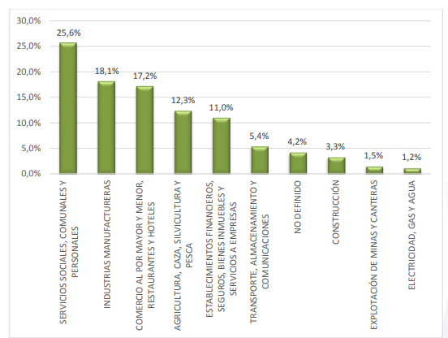
Porcentajes de accidentes calificados por rama de actividad en Ecuador
Fuente: Sistema de Riesgos del Trabajo, (2020)

Slide 7
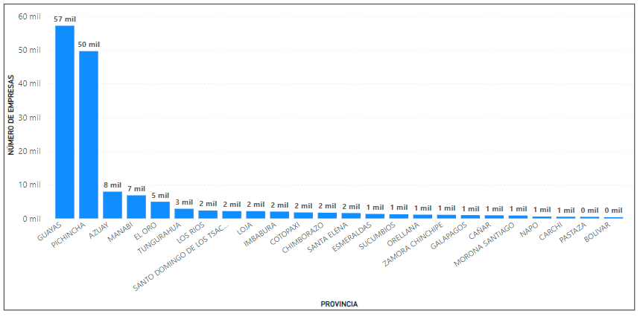
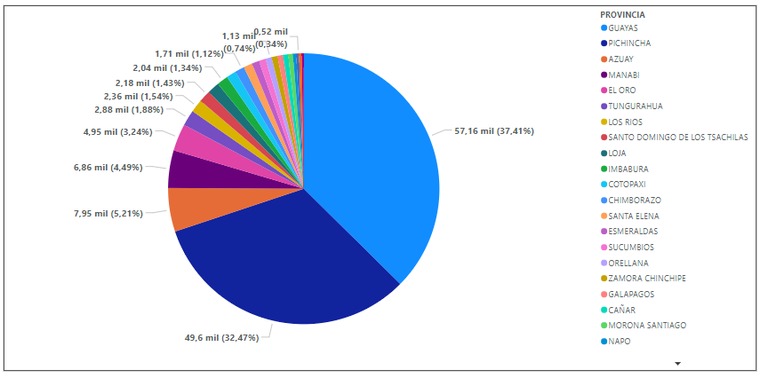
TOTAL DE EMPRESAS CON SITUACIÓN LEGAL ACTIVA DEL ECUADOR POR PROVINCIA
EMPRESAS TOTALES EN ECUADOR: 195268
FUENTE: Super Intendencia de compañías Ecuador 2022-2023

Slide 8
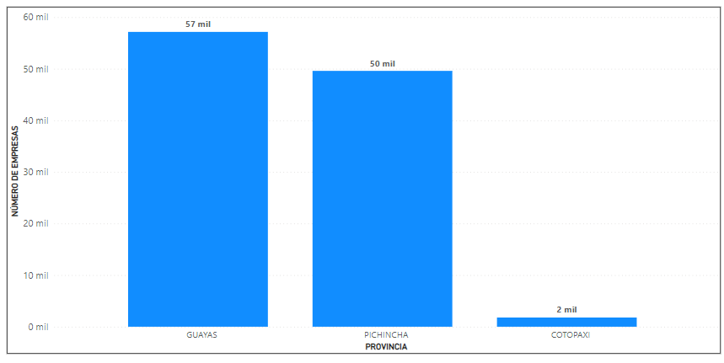
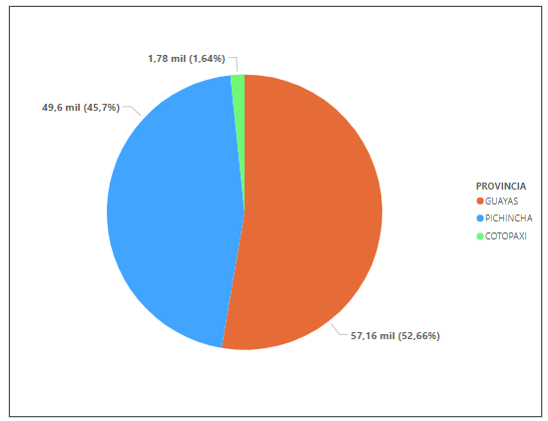
Las provincias que mas reportan accidentes, mas generan economía y mas grandes del país son Guayas y Pichincha pero Cotopaxi es elegida para trabajar por que es consideradal Cotopaxi es considerado de alto peligro por la presencia del volcán Cotopaxi, por la frecuencia de sus erupciones, su estilo eruptivo, su relieve, su cobertura glaciar y por la población potencialmente expuestas a sus amenazas. Desde el inicio de la conquista española, el Cotopaxi ha presentado cinco grandes periodos eruptivos: 1532-1534, 1742-1744, 1766-1768, 1853-1854 y 1877-1880. Todos los episodios se presentaron con fenómenos volcánicos muy peligrosos, estos volverán a repetirse en el plazo de años a décadas. Los cuatro últimos periodos generaron grandes pérdidas socio-económicas en el Ecuador. La peligrosidad del Cotopaxi radica en que sus erupciones pueden dar lugar a la formación de enormes lahares (flujos de lodo y escombros) que transitarían por drenajes vecinos a zonas densamente pobladas como el Valle Interandino entre Mulaló y Latacunga, y una parte del valle de los Chillos esto ocasiona una retroceso incalculable en el país. (Instituto Geofísico EPN, 2022)
TOTAL DE EMPRESAS CON SITUACIÓN LEGAL ACTIVA DE GUAYAS, PICHINCHA Y COTOPAXI:
TOTAL EMPRESAS EN LAS 3 PROVINCIAS: 108549
FUENTE: Super Intendencia de Compañias del Ecuador 2022-2023

Slide 9
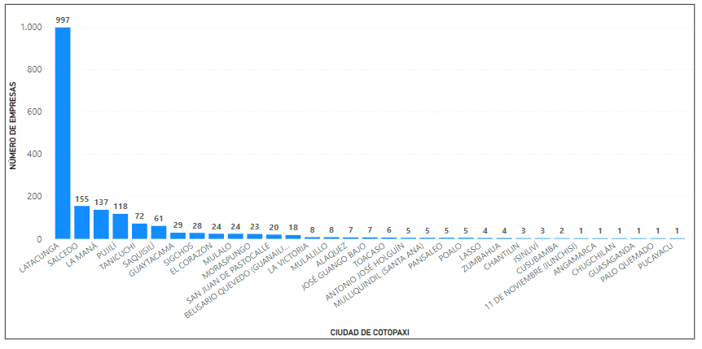
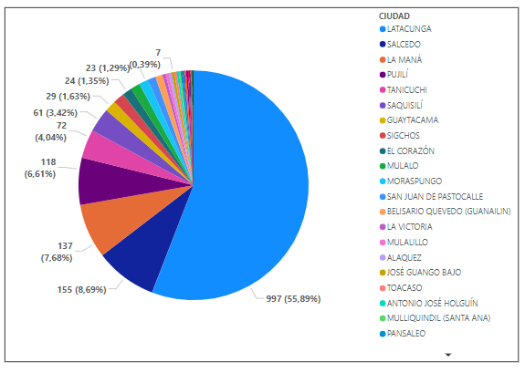
TOTAL DE EMPRESAS CON SITUACIÓN LEGAL ACTIVA DE COTOPAXI
TOTAL EMPRESAS EN COTOPAXI: 1784
FUENTE: Super Intendencia de Compañias del Ecuador 2022-2023

Slide 10
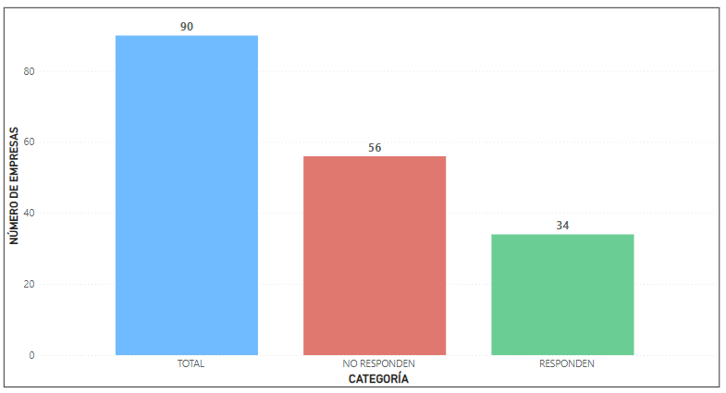
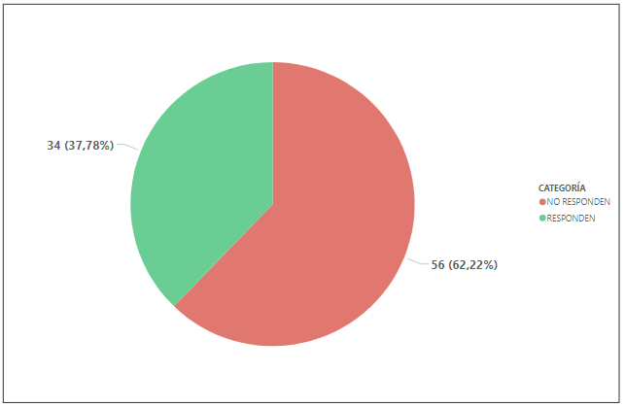
ENCUESTA REALIZADA A EMPRESAS CONSTRUCTORAS
TOTAL EMPRESAS AFILIADAS A COLEGIO PROVINCIAL: 90 FUENTE: Super Intendencia de Compañías Ecuador 2022-2023
CICXT Colegio de Ingenieros Civiles de Cotopaxi 2022-2023
De la encuesta enviada se recibió respuesta del presidente del Colegio de Ingenieros de Cotopaxi para lo cual de las 90 empresas constructoras responden 34 equivalente al 37,78%, se realiza el análisis de resultados de la encuesta con un margen de error del 13% para un nivel de tolerancia del 95% siendo el nivel de confianza más efectivo según (Rodriguez-Ojeda, 2007).

Slide 11
Análisis Comparativo por Articulos de autores
Autor | Año | Tema | Resumen | Analisis
Elias A. Bedoya | 2016 | Accidentalidad Laboral en el Sector de la Construcción: el Caso del Distrito de Cartagena de Indias. | Se realizó un análisis de accidentalidad laboral identificando los riesgos asociados al proceso de pilotaje, excavaciones y fundición de placas utilizado en 118 trabajadores accidentado, sin fatalidades, de seis empresas del sector de la construcción de la ciudad de Cartagena de indias, en Colombia. | No se aplica una adecuada planificación ni un modelos de responsabilidad social enlasado a la seguridad laborla y asu vez coincide en la afirmación de Chan et al. (2008) al indicar que los accidentes de trabajo en la industria de la construcción son frecuentes, provocados por el uso de andamios y escaleras para tareas de construcción en altura que son comunmente utilizados en la cosntruccion de puentes.
R.Solis | 2017 | Cien meses de accidentes en la construcción en el sureste de México | Actualmente, los trabajos de construcción están considerados como una de las actividades más peligrosas, con una tasa de fatalidad, en los EEUU, de 15,6 por cada 100.000: Construcción en concreto y mampostería - Causó 19% de los accidentes, con un 22% de fallecimientos y el 49% de la cantidad total de los trabajadores afectados. Es importante señalar que este riesgo causó casi la mitad de número total de los trabajadores afectados; debido principalmente al hecho de que en 13 de los accidentes estudiados (13%) los techos colapsaron, ya sea mientras se vertía el concreto o en los días siguientes. | De acuerdo con el alto porcentaje de accidentes que demuestra en la preente envestigación significa que no solo se debe considerar una deficiencia en la gestión de la prevención de riesgos sino que también una deficiencia en las técnicas o metodologia de planificación dando como resultado un número significativo de accidentes y de trabajadores afectados especificamente en la construccion en concreto, pero es una de las razones que es necesario un modelo de responsabilidad social apegado con seguridad laboral especifico en la constricción..
Mamani, W. y Larico, E. | 2022 | El grado de peligrosidad en el sistema de seguridad y salud de los trabajadores de construcción civil de la ciudad de Juliaca es tolerable. | Visto el grado de peligrosidad de la variable, las empresas no necesitan mejorar acciones de prevención de riesgos, más bien, deben de continuar con la aplicación de las normas de seguridad. En algunos indicadores también se observa peligros con grado de peligrosidad de clasificación importante como la caída de objetos por desplome, contacto eléctrico, y exposición al Covid 19, la cual son peligros mortales que pueden ser prevenidos, pero hay que tomar en consideración por la gravedad de sus consecuencias. | Visto el grado de la presente investigación, las empresas no necesitan mejorar acciones de prevención pero si la aplicación de responsablidad social en la contrucción y la aplicación de normas de seguridad
Cifuentes, M. | 2022 | La seguridad y salud en el trabajo en la formación del ingeniero civil; con acercamiento entre la academia y el sector de la construcción | Es evidente la necesidad e interés de los ingenieros civiles por fortalecer sus conocimientos en materia de seguridad y salud en el trabajo, aspecto que se refleja en la búsqueda y profundización de conocimientos a través de la formación complementaria y el autoaprendizaje, considerando que durante la formación académica de pregrado en ingeniería civil no se incluyeron contenidos en el área. | En conclusión, la formación en seguridad y salud en el trabajo durante la formación del ingeniero civil se articula con las tendencias mundiales en las necesidades de construcción en la industria y la sociedad, y con las funciones y responsabilidades que asume esta disciplina promoviendo la necesidad de aplicar un modelo que vaya de la mano la seguridad laboral y Responsabilidad Social.
Alarcon,J. Rodriguez | 2016 | Importancia de la Seguridad de los trabajadores en el cumplimiento de procesos, procedimientos y funciones | Una población sana, es una población competitiva y, por tanto, genera mayor nivel de crecimiento económico para el pai­s donde se encuentre asentada. Por el contrario, una poblacipon enferma, da paso a problemas estructurales como, las crisis económicas, los conflictos sociales y ambiental lo que afecta de manera inconmensurable a la producción nacional y a la estabilidad econpomica del pai­s. | El estado se preocupa aparentemente po todos los aspectos pero en el artículono se mensiona comotrabajar con algun modelo o programa que involucre a la seguridad laboral y Responsabilidad social.
Spina, M Laura | 2017 | Aportes para la construcción de responsabilidad social | quí la norma proporciona orientación sobre cómo poner en práctica la res-ponsabilidad social dentro de una organización, independientemente del gra-do de desarrollo de sus sistemas de gobernanza u otros aspectos relacionados. Para ello, indica que algunas se pueden apoyar en sistemas o políticas que ya tengan implementadas al respecto, pero quizás deban enfocarlas de manera di-ferente o más amplia para abarcar todas las cuestiones tratadas en la iso. | El autor demuestra que las características claves de una organización y cómo se relacionan éstas con la responsabilidad social y demuestra la importancia de comprenderla y para ello, destaca que es fundamental para una organización tanto publica como privada la aplicación de modelos y/o guías que aporten a la RS con SL

Slide 12
Análisis Comparativo por Articulos de autores
Alarcon, M J | 2016 | Importancia de la seguridad de los trabajadores en el cumplimiento de procesos, procedimientos y funciones | El trabajo es el medio por el cual el ser humano hace una contribución productiva a nivel social; no obstante, algunas situaciones, condiciones y factores de riesgo, suponen que el trabajo, también sea el medio por el cual se desarrollan accidentes y enfermedades atentando contra el bienestar del ser humano; de allí la necesidad de potenciar la prevención en los ambientes laborales. En el presente artículo analiza la importancia de la seguridad de los trabajadores en el cumplimiento de procesos, procedimientos y funciones, y cómo a través de las disposiciones normativas se puede garantizar la seguridad en el ejercicio laboral. Para ello, el artículo parte de una metodología cualitativa de revisión documental, la cual brinda un estado de la cuestión que permite hacer una construcción crítica y reflexiva entorno a la seguridad y la salud con responsabilidad social. | El autor de acuerdo a su investigación concluye diciendo y demostrando que es importante la implementación y aplicación de modelos que involucren la seguridad laboral por eso es importante el modelo que se desarrollara en la cual enlace la RS y SL en las empresas publicas y privadas en la construcción de puentes y vías.
Ordoñez, Migiel, A | 2017 | Modelo cuantitativo de riesgos laborales para el sector de construcción en el Ecuador | Se analizan datos estadísticos de la evolución de los accidentes laborales en la última década, enfatizando en el sector de la construcción y haciendo comparación con los accidentes laborales de otros sectores económicos como son la de servicios, agrícola e Industrial, determinado la incidencia y severidad de los accidentes pero siempre enfocado a la construcción. | EL modelo trata de la parte económica aclarando que suele suceder la afectacuón económica por lo tanto es importante la aplicación de un modelo de responsabilidad empresaria con seguridad laboral en vista que po su falta de aplicación sufre perdidas economicas.
Domínguez Díaz, A. M. | 2020 | Empresas constructoras y responsabilidad social corporativa | Empresas constructoras y responsabilidad social corporativa: ¿es posible? Trascender, contabilidad y gestión
Gaitán Cardona, J. S | 2014 | Uso de la metodología BRIM (Bridge Information Modeling) como herramienta para la planificación de la construcción de un puente de concreto |  | La metodología es muy adecuada y se puede ser utilizada con el modelo que se realizara se Seguridad Laboral con Responsabilidad Social para la construcción
Prieto Fernández, | 2012 | Beneficios de aplicar políticas de Responsabilidad Social Empresarial. Salud de los Trabajadores |  | Sin duda constituye una gran oportunidad de mejorar los beneficios y bondades de las empresas, ya sean publicas o privadas. Varios estudios demuestran que las empresas que avanzan y progresan en las políticas de RSE obtienen mas productividad lo que repercute directamente en los resultados.
Padilla, C. | 2017 | Responsabilidad Social Empresarial y Desempeño Financiero en la Industria del Plástico en Ecuador
Granda Durán, K. | 2019 | Aplicaciones de la responsabilidad social a la nueva gestión pública | Encuestas sobre responsabilidad social empresarial en Europa. | Es muy importante la aplicación en la gestión publica y es por eso que será de ayuda a todos los constructora públicos y privados el diseño de un modelo para la responsabilidad en la construcción.
Plasencia-Lozano, P | 2014 | Puentes, sociedad e ingeniería. Informes de la Construcción
Macea, M | 2016 | Un sistema de gestión de pavimentos basado en nuevas tecnologías para países en vía de desarrollo | Investigación y tecnología
Zapata-Gomez, A | 2013 | Calidad y responsabilidad social empresarial: Un modelo de causalidad.

Slide 13
Elias A. Bedoya. Habla en su investigación sobre la accidentalidad laboral en el Sector de la Construcción: Realiza un análisis de accidentalidad laboral identificando los riesgos asociados a los procesos de construcción. No se aplica una adecuada planificación ni un modelo de responsabilidad social enlazado a la seguridad laboral y a su vez coincide en la afirmación de Chan et al. (2008) al indicar que los accidentes de trabajo en la industria de la construcción son frecuentes. R.Solis en su artículo Cien meses de accidentes en la construcción en el sureste de México Actualmente, los trabajos de construcción están considerados como una de las actividades más peligrosas.
Mamani, W. En su investigación menciona que el grado de peligrosidad en el sistema de seguridad y salud de los trabajadores de construcción civil de la ciudad de Juliaca es tolerable. Pero visto el grado de la presente investigación, las empresas no necesitan mejorar acciones de prevención pero si la aplicación de responsabilidad social en la construcción y la aplicación de normas de seguridad.
Cifuentes, M. Es evidente la necesidad e interés de los ingenieros civiles por fortalecer sus conocimientos en materia de seguridad y salud en el trabajo, aspecto que se refleja en la búsqueda y profundización de conocimientos a través de la formación complementaria y el autoaprendizaje, considerando que durante la formación académica de pregrado en ingeniería civil no se incluyeron contenidos en el área.
Spina, M Laura, Aquí la norma proporciona orientación sobre cómo poner en práctica la responsabilidad social dentro de una organización, independientemente del grado de desarrollo de sus sistemas de gobernanza u otros aspectos relacionados. Para ello, indica que algunas se pueden apoyar en sistemas o políticas que ya tengan implementadas al respecto, pero quizás deban enfocarlas de manera diferente o más amplia para abarcar todas las cuestiones tratadas en la iso.
Alarcon, M J. Dice que la importancia de la seguridad de los trabajadores
en el cumplimiento de procesos,
procedimientos y funciones el trabajo es el medio por el cual el ser humano hace una contribución productiva a nivel social; no obstante, algunas situaciones, condiciones y factores de riesgo, suponen que el trabajo, también sea el medio por el cual se desarrollan accidentes y enfermedades atentando contra el bienestar del ser humano; de allí la necesidad de potenciar la prevención en los ambientes laborales. En el presente artículo analiza la importancia de la seguridad de los trabajadores en el cumplimiento de procesos, procedimientos y funciones, y cómo a través de las disposiciones normativas se puede garantizar la seguridad en el ejercicio laboral. Para ello, el artículo parte de una metodología cualitativa de revisión documental, la cual brinda un estado de la cuestión que permite hacer una construcción crítica y reflexiva entorno a la seguridad y la salud con responsabilidad social.
Ordoñez, Miguel. Plantea un modelo cuantitativo de riesgos laborales para el sector de construcción en el Ecuador viendo la importancia de un modelo de responsabilidad empresarial con seguridad laboral en vista que por su falta de aplicación sufre perdidas económicas.
Domínguez Díaz, A. M.
Empresas constructoras y responsabilidad social corporativa: ¿es posible? Trascender, contabilidad y gestión.
Gaitán Cardona, J. S, Uso de la metodología BRIM (Bridge Information Modeling) como herramienta para la planificación de la construcción de un puente de concreto.
Prieto Fernández, explica sobre los beneficios de aplicar políticas de Responsabilidad Social Empresarial.
Granda Durán, K. Aplicaciones de la responsabilidad social a la nueva gestión pública
Plasencia-Lozano, P. Puentes, sociedad e ingeniería. Informes de la Construcción
Macea, M. Un sistema de gestión de pavimentos basado en nuevas tecnologías para países en vía de desarrollo
Zapata-Gomez, A. Calidad y responsabilidad social empresarial: Un modelo de causalidad.

Slide 14
ANÁLISIS Comparativo DE ENTIDADES PÚBLICAS ENTRE PAISES Nicaragua-Ecuador-Republica Dominicana
Entidad | Tema | Resumen
Superintendencia de compañias Chile | Estadísticas de Accidentabilidad 2019 | Es importante la información por que permite tener datos reales de accidentesnocurridos en chile en el area de la construcción.
Superintendencia de compañias Ecuador | Estadísticas de emoresas constructoras 2020 | Es importante la información por que permite tener una vision clara de todas las empresas contructoras del Ecuadror y de esta manera obtener datos reales.
Ministerio de transporte de infraestructura (MTI) Nicaragua | Estudio preparatorio para el proyecto de construcción de puentes sobre la carretera nacional entre Río Blanco y Siuna 2016 | En el documento mencionan que en cuanto a las tierras necesarias a adquirir para convertirlas en vías en el proyecto de construcción de los puentes, las tierras a adquirir y los edificios y estructuras a retirar se considerarán como pérdidas ocasionadas por el proyecto y el gobierno de Nicaragua esto a su vez compensará a futuro dichas pérdidas con otro tipo de obras. Las tierras. En principio, es necesario realizar la compensación de pérdidas de acuerdo con las directrices gubernamentales y básicamente Nicaragua debe esforzarse para que los residentes obligados a trasladarse mejoren o por lo menos recuperen el nivel de vida y de ingresos que tenían antes del traslado. Finalmente se pagará el monto que equivale al costo de reposición. Coordinando con un mutuo acuerdo el pago a las personas con derecho a compensación como propietarios legales de las tierras, edificios, etc. objeto antes del inicio de las obras.
Ministerio de transporte y obras publicas Ecuador (Subsecretaria Zona 2) | Se realiza Tala de arboles par la utilizacion de madera tomando encuenta que se justifica con la odalidad de sus pobladores, La sostenibilidad social está determinada en este proyecto debido a que la población objetivo va a recibir los beneficios de disponer el puente en condiciones adecuadas de servicio ya que se mejorarán sustancialmente las condiciones de vialidad en este tramo de vía El Coca – Dayuma. | Pero no se plantea en ninguna partedel proyecto un plan programa o modelo que involucre la responsabilidad social con la seguridad laboral como tal es po esta razon la necesidad que las empresas publicas privadas cumplan con este rol en la construccion d epuentes y vias.
Ministerio de obras publicas y comunicaciones Republica Dominicana | Reglamento de construcción de puentes | Este Reglamento Técnico establece los criterios mínimos que se deberán cumplir en la Construcción de Puentes, con la finalidad de fomentar estructuras seguras y eficaces para el bienestar de los usuarios y de la sociedad en general.

Slide 15
CUADRO COMPARATIVO DE LAS NORMAS EN SEGURIDAD Y SALUD OCUPACIONAL EN ECUADOR, COLOMBIA Y MÉXICO
CUADRO COMPARATIVO DE LAS NORMAS EN SEGURIDAD Y SALUD OCUPACIONAL EN ECUADOR, COLOMBIA Y MÉXICO
ECUADOR | MEXICO | COLOMBIA
Decreto Ejecutivo 2393 |  | Ley 776 de 2002. Normas sobre la organización, administración y prestaciones del Sistema General de Riesgos Profesionales
CD 315. Reglamento de Seguro General de Riesgos del Trabajo
LOSEP: Aborda las relaciones laborales en el sector público, incluyendo aspectos relacionados con la seguridad y salud en el trabajo. |  | Ley 1562 de 2012.
Acuerdo Ministerial N° 220: Contiene regulaciones específicas para la seguridad y salud en el trabajo. Pero no lo toma en cuenta a la responsabilidad Social. |  | Enfoque: Moderniza el Sistema General de Riesgos Laborales, reconociendo y definiendo derechos y responsabilidades en relación con la seguridad y salud en el trabajo.
Código del trabajo : Establece derechos y obligaciones laborales en general, incluyendo disposiciones en materia de seguridad y salud en el trabajo |  | Se aprueba un convenio número 170 y la recomendación número 177 sobre la seguridad en la utilización de los productos químicos en el trabajo OIT 1990
Decreto ejecutivo 2393, (Delgado, 2008-R.O No.249) | NOM-001-STPS-2008: “Edificios, locales, instalaciones y áreas en los centros de trabajo-condiciones de seguridad. | Ley 9 de 1979
 |  | Protección del medio ambiente y Medidas sanitarias
 |  | Ley 1221 de 2008. Se establecen normas para promover y regular el telégrafo y se dictan otras disposiciones,
 |  | Ley 1503 de 2011 Se promueve la formación de hábitos, comportamientos y conductas seguros en la vía
 |  | Ley 100 de 1993, en el sistema general de seguridad social, es regular el servicio público esencial en salud. Desde su expedición, la Ley 100 de 1993, se encargará de garantizar a la población el amparo en la vejez, la invalidez, entre otras.

Slide 16
COMPARACIÓN LEYES Y REGULACIONES EN ECUADOR- MÉXICO Y COLOMBIA
Especificidad: Los tres países presentan leyes que abordan aspectos laborales en general (con partes dedicadas a seguridad y salud laboral), aun que México tiene una ley específicamente diseñada Edificios, locales, instalaciones y áreas en los centros de trabajo-condiciones de seguridad. Pero si le rige de igual manera a todas las empresas.
Regulaciones Secundarias: Los tres países cuentan con regulaciones o decretos que desarrollan y complementan sus leyes principales en materia de seguridad laboral. No obstante, Ecuador y Colombia poseen reglamentos más detallados directamente asociados a sus leyes principales de seguridad laboral.
Enfoque en Sector Público: Ecuador es un país que tiene una regulación (LOSEP) “Ley Orgánica del servidor público” enfocada en las relaciones laborales y la seguridad y salud laboral específicamente para el sector público Pero no rige la Responsabilidad Social.

Slide 17
AGENDA DE PRESENTACIÓN
ORGANISMOS INTERNACIONALES: ESTUDIO COMPARATIVO

Slide 18
ORGANISMOS INTERNACIONALES para delimitar las normativas del objeto de estudio
Organización Mundial de la Salud (OMS):
Campo de acción: Establece directrices y normas en salud, incluyendo salud ocupacional.
Documentos relevantes: Estrategia Global en Salud Ocupacional.
Global Reporting Initiative (GRI):
Campo de acción: Establece estándares de sostenibilidad para que las empresas, gobiernos y otras organizaciones, comuniquen su impacto económico, ambiental y social.
ISO (Organización Internacional de Normalización):
Campo de acción: Desarrolla y publica estándares internacionales.
Documentos relevantes: ISO 26000 (directrices sobre responsabilidad social) e ISO 45001 (sistemas de gestión de seguridad y salud en el trabajo).
Principios para la Inversión Responsable (PRI) de las Naciones Unidas:
Campo de acción: Una iniciativa apoyada por la ONU que busca entender las implicaciones de la sostenibilidad para los inversores y respaldar signatarios para incorporar estos temas en sus decisiones de inversión.

Slide 19
Análisis Comparativo
Análisis Comparativo:
Ámbito de Acción: Mientras que la OIT se centra específicamente en cuestiones laborales, la OMS tiene un enfoque más amplio en salud, y la OCDE se centra en el desarrollo económico y bienestar en general.
Impacto Normativo: La OIT es reconocida por establecer estándares internacionales laborales, incluyendo aquellos relacionados con seguridad y salud en el trabajo. Estos estándares son adoptados y adaptados por muchos países. Por otro lado, la OMS y la OCDE “Organización para la Cooperación y el Desarrollo Económicos “ ofrecen directrices y recomendaciones, pero no establecen estándares vinculantes en el mismo sentido que la OIT Y EN LA Responsabilidad Social.

Slide 20
ANALISIS COMPARATIVO
Alcance Geográfico: La OIT y la OMS tienen una amplia membresía global que incluye a casi todos los países del mundo. La OCDE, por su parte, está compuesta principalmente por países desarrollados, aunque su influencia y colaboración se extienden más allá de sus miembros.
Intervenciones en Seguridad y Salud: Todos estos organismos ofrecen investigaciones, estudios y recomendaciones en el ámbito de la seguridad y salud laboral. Sin embargo, la OIT tiene una intervención más directa y especializada en este ámbito, mientras que la OMS y la OCDE lo abordan como parte de sus objetivos más amplios de salud y bienestar, respectivamente.

Slide 21
AGENDA DE PRESENTACIÓN
REGISTROS DOCTORALES: ESTUDIO COMPARATIVO

Slide 22
Análisis por autores
Autor | Año | Tema | Resumen | Análisis
Tribillo A | 2022 | Accidentabilidad en obras de construccion, analisis con enfoque en las fases de obra | Percepcion de riesgos en la construccion y un analisis de las fases del proceso. | El autor analisa correctamente la accidentabilidad al final sin dar una solucion y sin tomar encuenta la importancia del enlace que debe existir entre la Seguridad laboral y la RS
García Sardiña, Mariano | 2019 | La responsabilidad social empresarial: ¿una puerta de entrada a la ética empresarial? Estudio de caso cualitativo sobre el Pacto Mundial de Naciones Unidas en España. | El Pacto Mundial de Naciones Unidas está considerado como la mayor iniciativa de responsabilidad social corporativa del mundo. Fue creado en el año 2000 y está dotado de una estructura organizativa poco burocratizada y aislada del complejo sistema de mayorías y vetos que dominan otros ámbitos del sistema de Naciones Unidas. De forma sorprendente, España es el país del mundo con mayor número de empresas adheridas a la iniciativa | Son identificados los motivos por los que las empresas españolas se convierten en firmantes del Pacto Mundial de Naciones Unidas, los procesos de gestión que supone la pertenencia a la iniciativa y si estos elementos tienen capacidad para iniciar a las empresas en el ámbito de la ética empresarial. Aplicando la metodología basada en el modelo teórico de estudio de caso único integrado con múltiples unidades de análisis de Robert K
Romero Barriuso, Álvaro | 2019 | Carencia en la prosecución establecida por el binomio formación-prevención inherente a la Ley De Prevención De Riesgos Laborales En El Sector De La Construcción en España. | Para ello, se realiza un estudio en profundidad del cumplimiento de la obligación empresarial del deber de formar e informar a los trabajadores en materia preventiva, de acuerdo con los postulados marcados por la Directiva 89/391/CEE, cuya transposición al Derecho Español queda recogida en la Ley 31/1995, de 8 de noviembre, de Prevención de Riesgos Laborales (LPRL). El estudio se ha contextualizado en el marco de influencia de la crisis económica y de una desaceleración de las actividades de construcción en España. | La formación preventiva en las Pequeñas y Medianas Empresas (PYMES) y la que reciben los trabajadores del Sector de la Construcción en España
Arian, B | 2018 | Modelo de responsabillidad social empresarial en el sector de la construcción, enfocado a la mejora de la habilidad en la vivienda | Con este modelo de responsabilidad social propuesto se puede ir encaminando al sector de la construcción lograr un equilibrio entre la comunidad y las empresas constructoras. Al enfocar el proyecto en la comunidad, el cual es sustentable porque crea una integración entre la comunidad y las empresas constructoras. | Del presente modelo de tomara encuentra únicamente como guía por que se enfoca a las viviendas y el modelo que se propone es enfocado a la construcción de puentes y vías.

Slide 23
Análisis por autores
Autor | Año | Tema | Resumen | Análisis
Tapia Palma, Jessy Corina | 2017 | La Prevención De Riesgos Laborales y la Vigilancia De La Salud en España y Ecuador: Estudio Comparado. (Universidad: Universidad Pública de Navarra, Programa Oficial de Doctorado en Prevención de Riesgos Laborales. | Se abordan el tema en materia de Prevención de Riesgos Laborales pero aplicado al ámbito específico de la Vigilancia de la Salud de una manera comparativa entre el sistema español y ecuatoriano, con la finalidad de introducir mejoras en el sistema de vigilancia de salud ecuatoriano basados en el sistema español el cual tiene una amplia experiencia en normas y leyes relacionados a este tema. | Es necesario, por tanto, estudiar los instrumentos destinados a la prevención de riesgos laborales y realzar su eficacia en aras de la salud del trabajador. Para ello debe partirse de la misma idea de la salud laboral como objetivo a alcanzar en la actuación de esa vigilancia. Espero que este esfuerzo de alguna manera permita que los profesionales sanitarios prevencionistas de Ecuador cuenten con criterios unificados y basados en evidencia científica y en experiencias foráneas como es el caso de España que se puedan aplicar, a la vez que sea una herramienta útil en la evaluación y control de la salud de los trabajadores de acuerdo a las características del puesto de trabajo
Cañaveras Velasco, D. | 2017 | Modelos organizativos en materia de prevención de riesgos laborales en el sector educativo público español. | Este trabajo de investigación tiene como primer objetivo presentar un balance del desarrollo que ha tenido la Ley 31/1995, de Prevención de Riesgos Laborales, en las distintas partes del territorio español dentro del sector público educativo no universitario. | Modelos organizativos de la prevención de riesgos laborales en el sector público educativo de las distintas comunidades autónomas de España, con competencia en Educación, a partir del modelo de organización general establecido en la Ley 31/1995 y su normativa de desarrollo
Ferreira, R | 2015 | Condiciones de trabajo y salud en el sector de la construcción, ¿Cuestión de gerarquía? | Integración de la gestión prevenctiva empresarial en las obras de construcción y los documentos de obra junto con la planificación en kla cual esta ivolucrada directamente la administración para lo cual realiza una propuesta de mejoras.

Slide 24
Análisis Comparativo de los artículos científicos.
Tribillo, Habla sobre la accidentabilidad en obras de construcción, análisis con enfoque en las fases de obra, mientras que García menciona que la responsabilidad social empresarial es una puerta de entrada a la ética empresarial de esta manera plantea un “Estudio de caso cualitativo sobre la construcción.
2. Romero Barriuso,en su investigación habla sobre la formación-prevención inherente a la Ley De Prevención De Riesgos Laborales En El Sector De La Construcción en España y Arian, B plantea un Modelo de responsabilidad social empresarial en el sector de la construcción, enfocado a la mejora de la habilidad en la construcción de viviendas razón por la cual es útil para la presente investigación.
3. Tapia Palma, realizan una comparativa sobre la prevención de riesgos laborales y la vigilancia de la salud en España y Ecuador con el fin de fortalecer la seguridad y responsabilidad social en Ecuador. Mientras que Cañaveras, V plantea Modelos organizativos en materia de prevención de riesgos laborales en el sector educativo público español lo cual es útil para la presente investigación por que se toma como referencia una parte del modelo.
4. Ferreira, en su investigación realiza la Integración de la gestión preventiva empresarial en las obras de construcción y los documentos de obra junto con la planificación en la cual esta ivolucrada directamente la administración para lo cual realiza una propuesta de mejoras y esto aporta al modelo de la presente investigación.
Los estudios tienen implicaciones directas para la mejora de la seguridad y salud en el trabajo. Los hallazgos pueden informar políticas de capacitación, estrategias de comunicación interna y decisiones sobre la implementación de programas voluntarios y nuevos modelos.

Slide 25
APORTE AL CONOCIMIENTO : PROPUESTA DOCTORAL
Dado que se enfoca en la provincia de Cotopaxi, la tesis ofrece una perspectiva detallada y regionalizada de la seguridad laboral y la responsabilidad social empresarial (RSE) en el sector de la construcción. El valor agregado seria estaría enfocado en la innovación por cuanto es un enfoque específico en Cotopaxi proporciona insights y recomendaciones precisas y contextualizadas que pueden ser directamente aplicables para las empresas y políticas locales.
Integración de RSE y Seguridad Laboral; al combinar RSE con seguridad laboral, la tesis aborda la relación entre las prácticas éticas de las empresas y su impacto directo en la seguridad y bienestar de los trabajadores. Este enfoque dual proporciona un marco más holístico y amplio, donde la seguridad laboral no se ve solo como una obligación legal o un protocolo, sino también como una parte integral de la responsabilidad ética y social de una empresa.
Estudio en Organizaciones Públicas y Privadas al incluir en el análisis, la tesis ofrece una visión comparativa de cómo diferentes sectores abordan la RSE y la seguridad laboral. Esta comparativa puede revelar mejores prácticas, brechas o áreas de mejora en ambos sectores. Además, los hallazgos pueden guiar a las organizaciones sobre cómo aprender unas de otras y colaborar para mejorar las condiciones laborales en la provincia.

